Slide 1
Čtyřpóly
Ing. Jaroslav Bernkopf

Slide 2
Osnova
Definice
Parametry
  vstupní odpor
  výstupní odpor
  přenos
Přenosové vlastnosti
  závislost přenosu na kmitočtu
  závislost fáze na kmitočtu

Slide 3
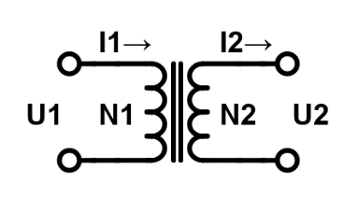
Definice
Definice
Čtyřpól je elektrický obvod nebo zařízení se dvěma páry svorek pro připojení k vnějším obvodům.
Příklady
zesilovač
dolní propust
horní propust
transformátor
Je-li jedna svorka společná vstupu i výstupu (zem), stane se z něj trojpól.

Slide 4
Vstupní odpor
Vstupní odpor čtyřpólu je odpor, kterým čtyřpól brání průchodu proudu svým vstupním obvodem.
Je to odpor, kterým čtyřpól zatěžuje zdroj signálu, na který je připojen.
Čím větší vstupní odpor, tím menší proud teče do vstupu, tím méně čtyřpól zatěžuje zdroj signálu.
Proto např. voltmetr má mít vstupní (vnitřní) odpor co největší
(i když voltmetr je jen dvojpól, že).
Měření: Jak se zmenší napětí zdroje signálu, když na něj připojím ten čtyřpól?

Slide 5
Vstupní odpor
Příklad
Vstupní odpor invertujícího zesilovače s OZ je roven odporu rezistoru R₁.

Slide 6
Vstupní odpor
Příklad
U dolní propusti musí proud tekoucí do vstupu překonávat nejen rezistor R, ale i kondenzátor C.
Proto zde nemluvíme o vstupním odporu, ale o vstupní impedanci.
To je komplexní veličina závislá na kmitočtu a způsobuje např. fázový posun mezi vstupním napětím a proudem.

Slide 7
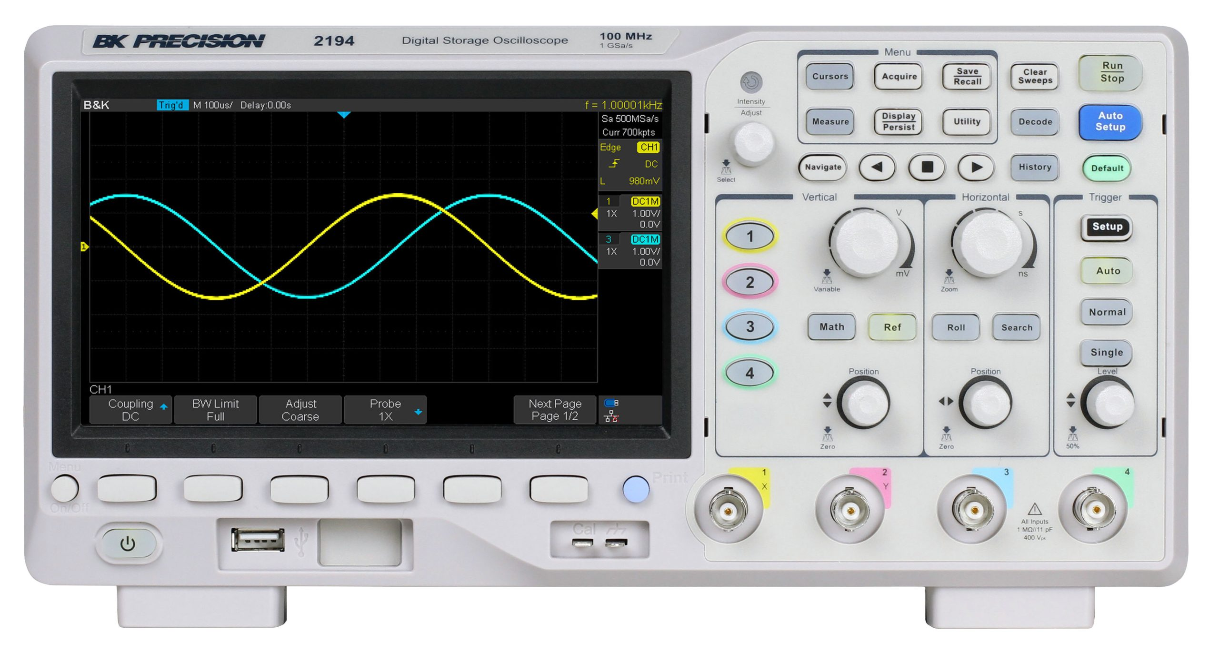
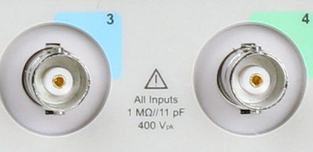
Vstupní odpor
Příklad
U osciloskopu je vstupní impedance paralelní kombinací odporu a kapacity.
Zde konkrétně je to např. 1 MΩ paralelně s 11 pF.

Slide 8
Výstupní odpor
Výstupní odpor čtyřpólu je odpor, který brání průchodu proudu z výstupu čtyřpólu.
Je to odpor, na kterém se ztrácí část výkonu, který jsme chtěli dodat následujícím obvodu.
Čím větší výstupní odpor, tím větší ztráty při předání signálu.
Proto např. autobaterie má mít výstupní (vnitřní) odpor co nejmenší, aby byla schopná dodat co největší proud při startování (i když autobaterie je jen dvojpól, že).
Nízkofrekvenční výkonový zesilovač má mít výstupní odpor co nejmenší, aby byl schopen dodat velký výkon do reproduktoru (a také aby dobře tlumil nežádoucí kmity reproduktoru).

Slide 9
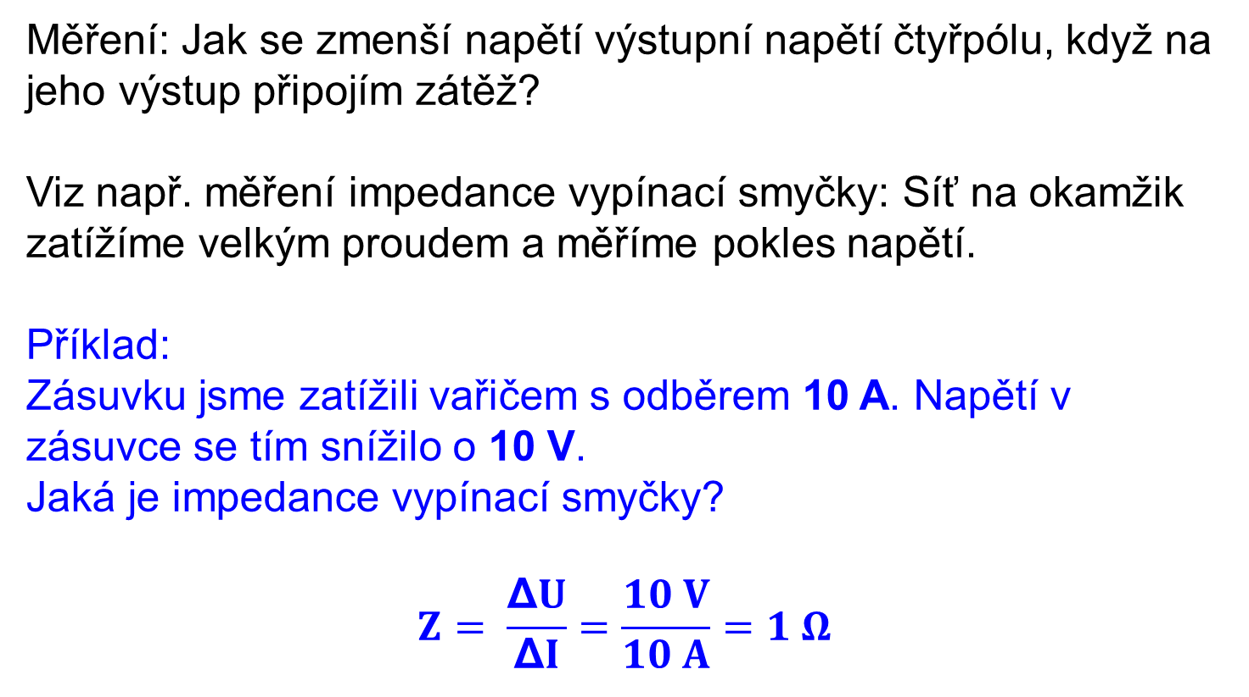
Výstupní odpor
Měření: Jak se zmenší napětí výstupní napětí čtyřpólu, když na jeho výstup připojím zátěž?
Viz např. měření impedance vypínací smyčky: Síť na okamžik zatížíme velkým proudem a měříme pokles napětí.
Příklad:
Zásuvku jsme zatížili vařičem s odběrem 10 A. Napětí v zásuvce se tím snížilo o 10 V.
Jaká je impedance vypínací smyčky?
$$Z= \frac{\text{Δ}U}{\text{Δ}I}=\frac{10 V}{10 A}=1 Ω$$

Slide 10
Výstupní odpor
Příklad
Výstupní odpor operačního zesilovače není nulový, je např. 50 Ω. Ale výstupní odpor invertujícího zesilovače s OZ je díky záporné zpětné vazbě nulový.
Důkaz: Připojme na výstup zesilovače zátěž, jeho výstupní napětí se nepohne.

Slide 11
Výstupní odpor
Příklad
Výstupní odpor tranzistorového zesilovače se společným emitorem je roven odporu rezistoru R_{k}.
V tomto konkrétním zapojení je s ním v sérii ještě C_{out}. Pak už to tedy není výstupní odpor, ale impedance.
C_{out} působí závislost přenosu na kmitočtu – nízké kmitočty nepřenese.

Slide 12
Výstupní odpor
Příklad
Výstupní impedance dolní propusti je to, co je "vidět" při pohledu do výstupní svorky. Je-li vnitřní odpor zdroje signálu V_{in} nulový, pak výstupní impedance propusti je rovna paralelní kombinaci R a C.
Pokud vnitřní odpor zdroje signálu Vin není nulový, přičítá se k R a je to ještě složitější.

Slide 13
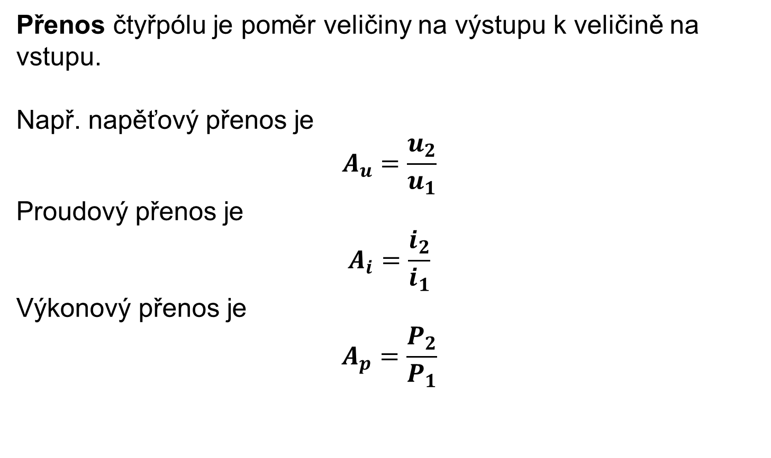
Přenos
Přenos čtyřpólu je poměr veličiny na výstupu k veličině na vstupu.
Např. napěťový přenos je
$$A_{u}=\frac{u_{2}}{u_{1}}$$
Proudový přenos je
$$A_{i}=\frac{i_{2}}{i_{1}}$$
Výkonový přenos je
$$A_{p}=\frac{P_{2}}{P_{1}}$$

Slide 14
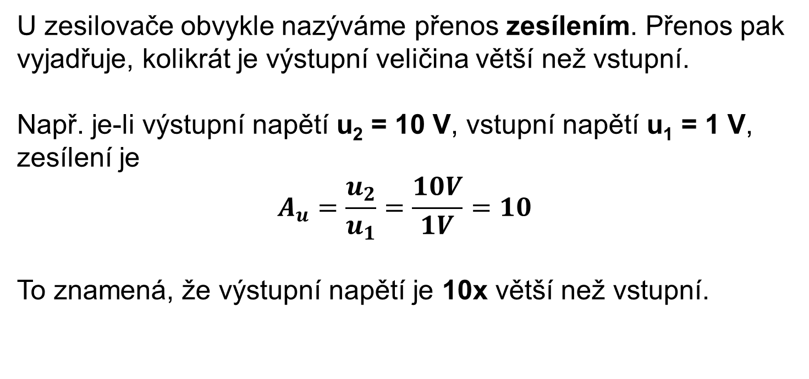
Přenos
U zesilovače obvykle nazýváme přenos zesílením. Přenos pak vyjadřuje, kolikrát je výstupní veličina větší než vstupní.
Např. je-li výstupní napětí u₂ = 10 V, vstupní napětí u₁ = 1 V,
zesílení je
$$A_{u}=\frac{u_{2}}{u_{1}}=\frac{10V}{1V}=10$$
To znamená, že výstupní napětí je 10x větší než vstupní.

Slide 15
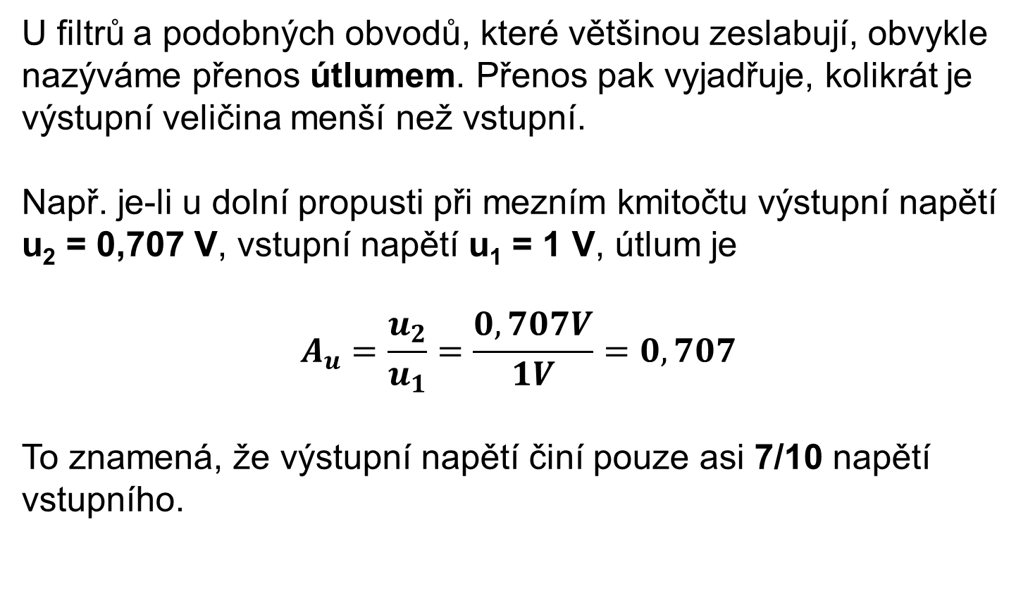
Přenos
U filtrů a podobných obvodů, které většinou zeslabují, obvykle nazýváme přenos útlumem. Přenos pak vyjadřuje, kolikrát je výstupní veličina menší než vstupní.
Např. je-li u dolní propusti při mezním kmitočtu výstupní napětí u₂ = 0,707 V, vstupní napětí u₁ = 1 V, útlum je
$$A_{u}=\frac{u_{2}}{u_{1}}=\frac{0,707V}{1V}=0,707$$
To znamená, že výstupní napětí činí pouze asi 7/10 napětí vstupního.

Slide 16
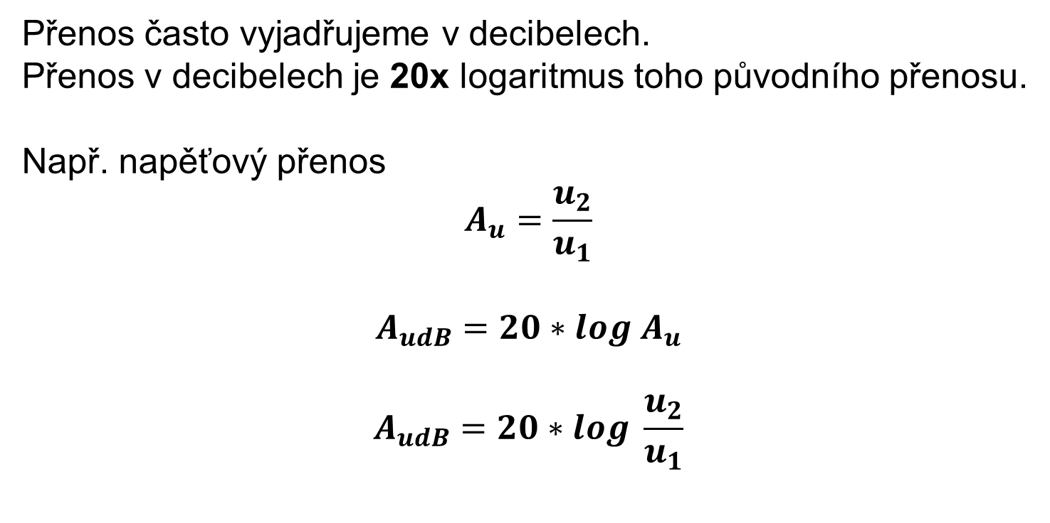
Přenos
Přenos často vyjadřujeme v decibelech.
Přenos v decibelech je 20x logaritmus toho původního přenosu.
Např. napěťový přenos
$$A_{u}=\frac{u_{2}}{u_{1}}$$
$$A_{udB}=20∗log{ A}_{u}$$
$$A_{udB}=20∗log \frac{u_{2}}{u_{1}}$$

Slide 17
M2A 12/4/24

Slide 18
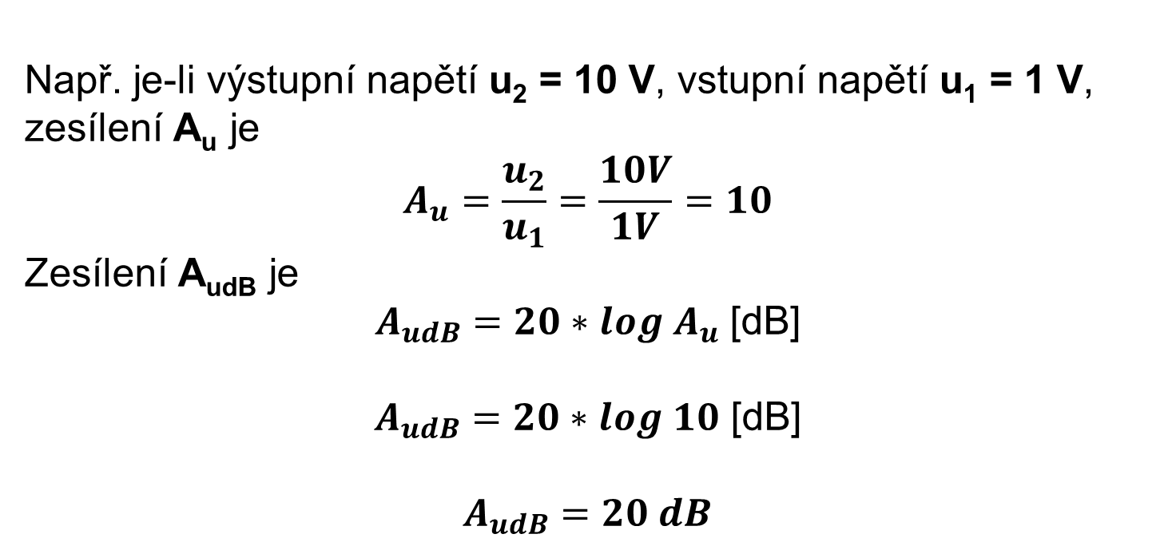
Přenos
Např. je-li výstupní napětí u₂ = 10 V, vstupní napětí u₁ = 1 V,
zesílení A_{u} je
$$A_{u}=\frac{u_{2}}{u_{1}}=\frac{10V}{1V}=10$$
Zesílení A_{udB} je
$A_{udB}=20∗log A_{u}$ [dB]
$A_{udB}=20∗log 10$ [dB]
$$A_{udB}=20 dB$$

Slide 19
Závislost přenosu na kmitočtu
U skutečných obvodů vždy velikost přenosu závisí na kmitočtu.
Tuto závislost vyjadřujeme amplitudovou kmitočtovou charakteristikou.
Amplitudová kmitočtová charakteristika vyjadřuje závislost amplitudy (tj. velikosti) výstupního signálu na kmitočtu.

Slide 20
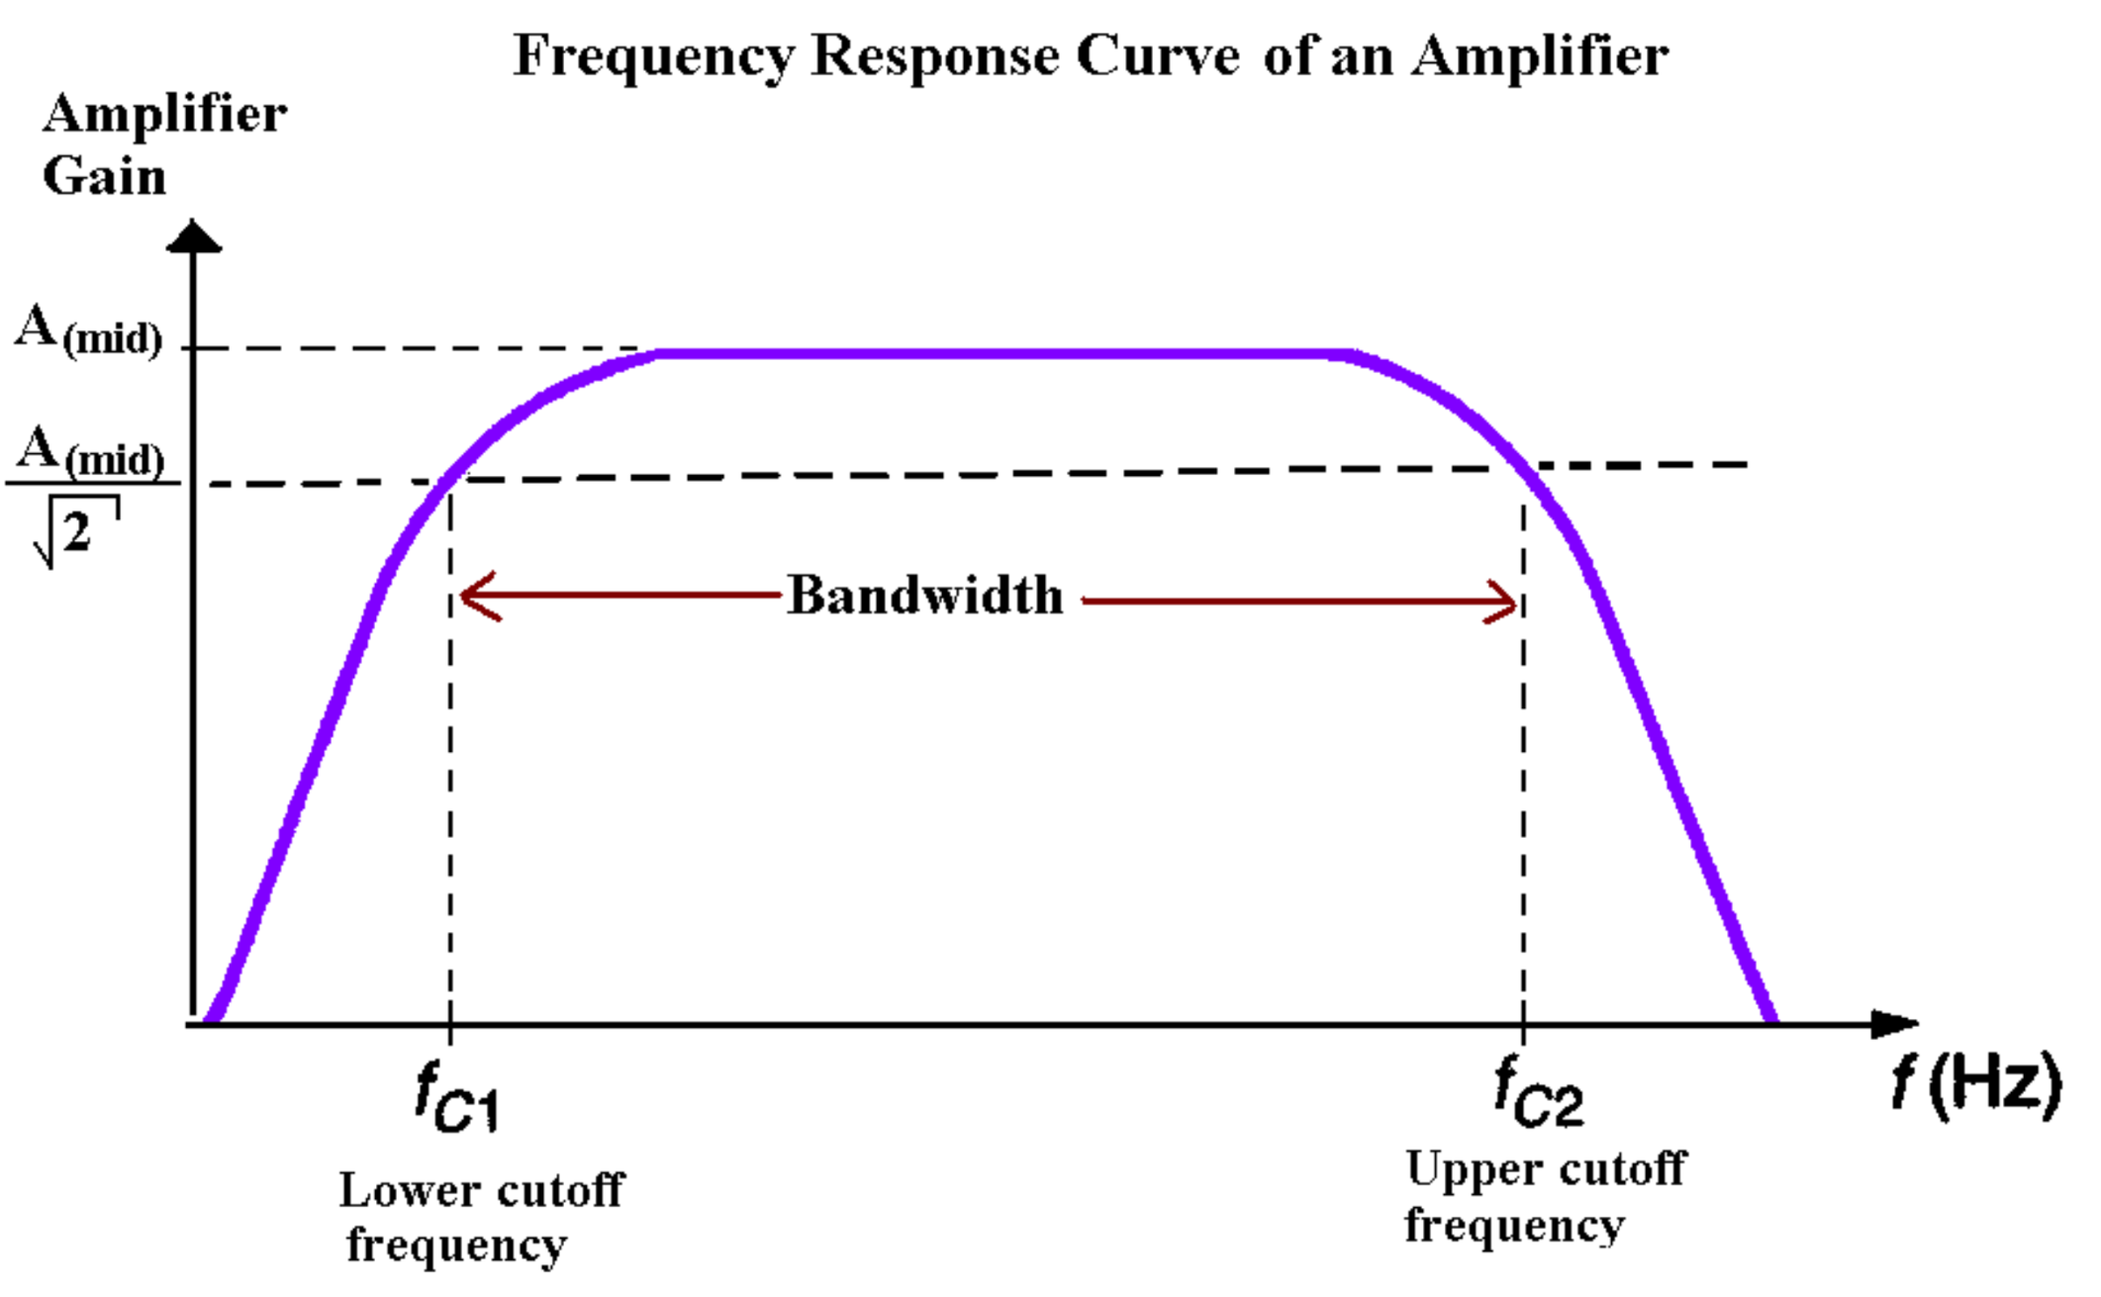
Závislost přenosu na kmitočtu
Např. nf zesilovač potlačuje kmitočty pod f_{C1} a nad f_{C2} (viz obrázek).
U kvalitního zesilovače tyto kmitočty mohou být např.
f_{C1} = 20 H, f_{C2} = 20 kHz.
Amplitudová kmitočtová charakteristika nf zesilovače

Slide 21
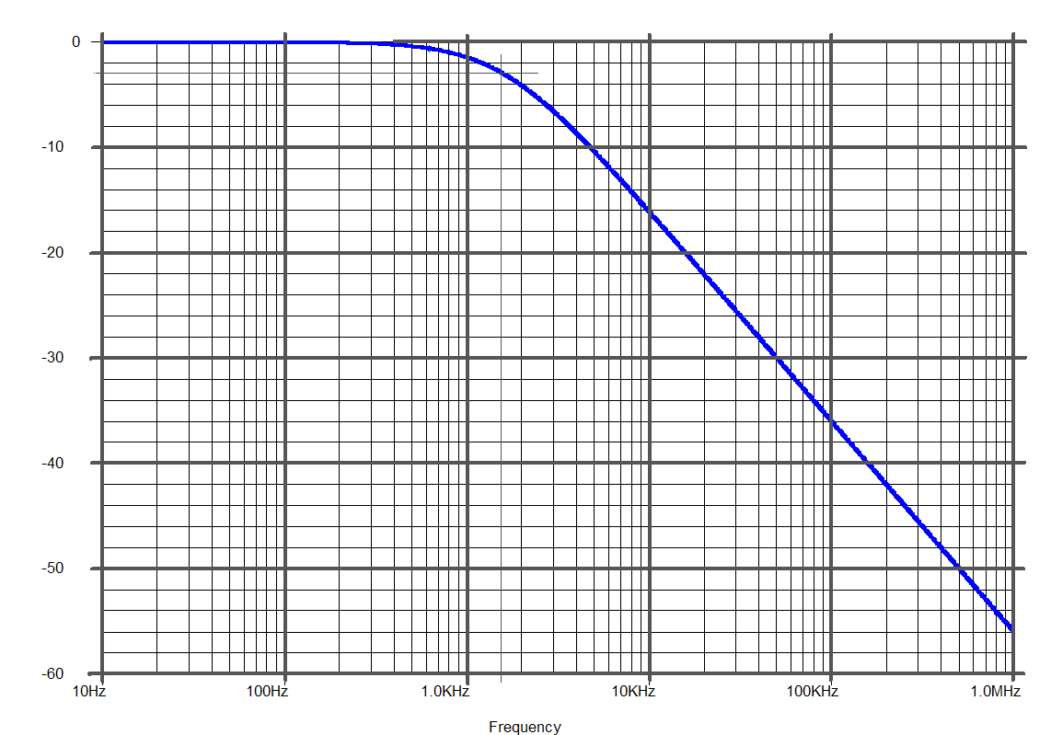
Závislost přenosu na kmitočtu
Např. dolní propust je obvod, který propouští signály nízkých kmitočtů, ale potlačuje signály s kmitočty vyššími, než je mezní kmitočet:
-3 dB
A_{v}
Sklon:
-20 dB/dekádu
(-6 dB/oktávu)
Mezní kmitočet
Propustné pásmo
Nepropustné pásmo
f
Amplitudová kmitočtová charakteristika dolní propusti

Slide 22
Závislost fáze na kmitočtu
Obvody obsahující kondenzátory a / nebo cívky
způsobují fázový posun mezi vstupním a výstupním signálem.
Tento fázový posun je opět závislý na kmitočtu.
Závislost fáze na kmitočtu se vyjadřuje
fázovou kmitočtovou charakteristikou.

Slide 23
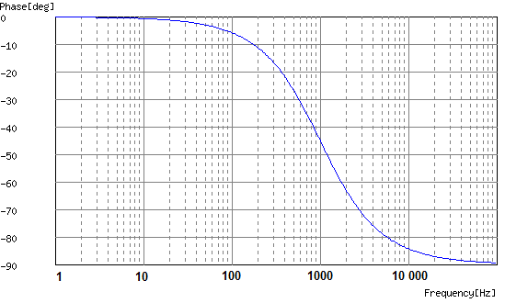
Závislost fáze na kmitočtu
Např. dolní propust na nízkých kmitočtech nemá skoro žádný fázový posun mezi vstupním a výstupním signálem, ale
na vysokých kmitočtech je výstupní signál zpožděný skoro o 90°:
Fázová kmitočtová charakteristika dolní propusti

Slide 24
Tip
Další informace jsou v
https://www.sse-najizdarne.cz/dokumenty/studijni_materialy/elektronika.pdf
od strany 28.

